Slide 1

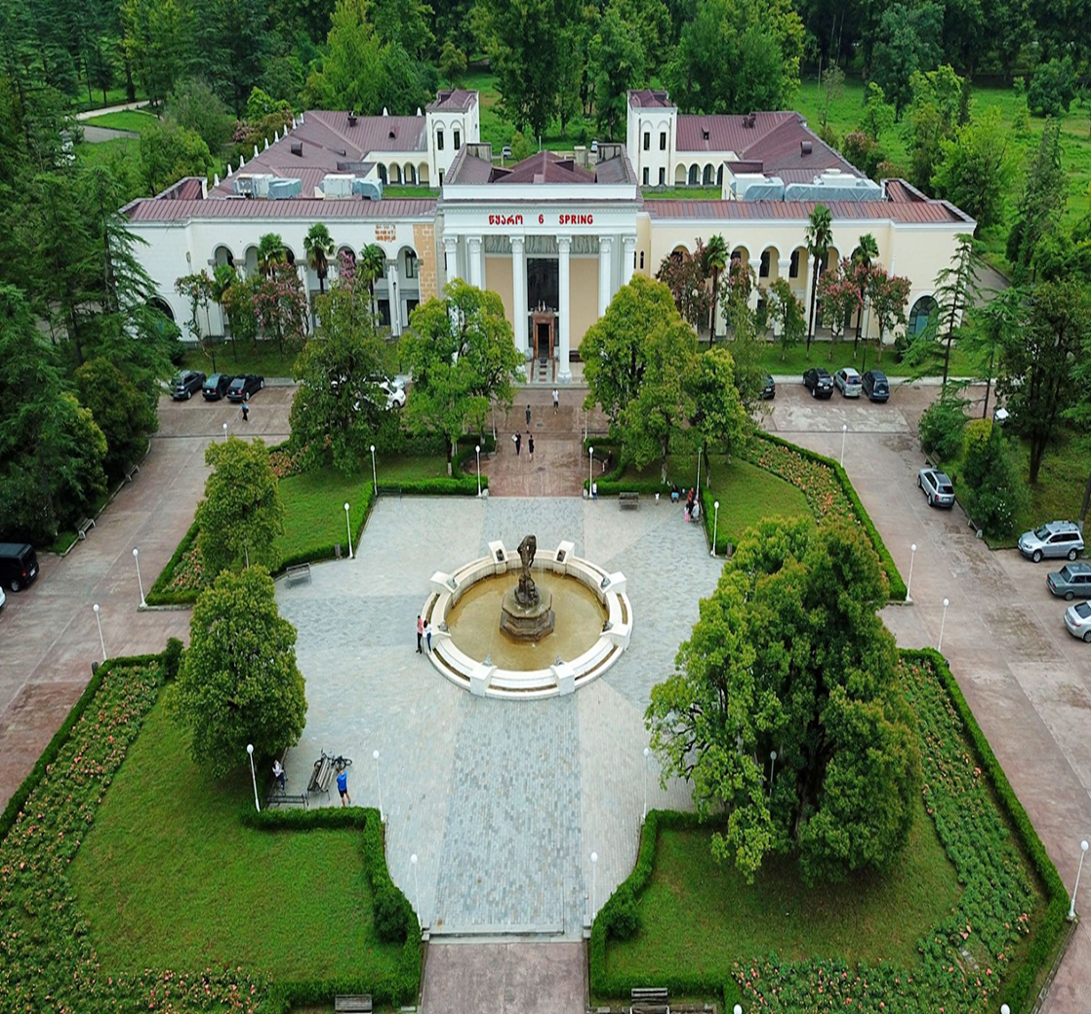



წყალტუბო
საქართველო
ჩვენი შემეცნებითი გზა
ურბანული გარდაქმნის პროგრამის ფარგლებში
Tskaltubo
Georgia
Our Urban Imaginaries learning journey

Slide 2
პრობლემის შესახებ
Challenge space
პრობლემა: ერთ სივრცეში კულტურული ღონისძიებების თავმოყრის შესაძლებლობა-კულტურული ჰაბის შექმნა, რომელიც ემსახურება წყალტუბოს მუნიციპალიტეტში მაცხოვრებელ 46 000 ადამიანს. არ არსებობდა კეთილმოწყობილი ინფრასტრუქტურა, რაც შესაძლებელს გახდიდა მეტი ადამიანის დაინტერესებას კულტურული ჰაბის შესაქმნელად.
გავლენა: ერთ სივრცეში სხვადასხვა კულტურული ღონისძიებების თავმოყრა დაგვეხმარება ადგილობრივი მაცხოვრებლების ცხოვრების წესის შეცვლაში, ახალგაზრდების კომუნიკაციის ხელშემწყობი პირობების შექმნასა და მათ შორის მობილობის შენარჩუნებაში, კულტურული ღონისძიებების მრავალფეროვნებაში, რაც გააღრმავებს ნდობის ფაქტორს ადგილობრივ მოსახლოებასა და თვითმმართველობას შორის.
.
The problem: Describe your reframed problem in one sentence. Indicate how many residents are impacted by your problem. Indicate why you picked this problem. The impact: Describe how this challenge is affecting residents, and what is the impact of the challenge on the relationship between the city hall and the residents.
პრობლემა გავლენას ახდენს [46 000] ადამიანზე
Number of residents affected by the challenge identified
10 ინტერვიუ ჩატარდა მოსახლეობასთან
0ინტერვიუ ჩატარდა მოსახლეობის გარიყულ ჯგუფებთან
10 ინტერვიუ ჩატარდა სხვა დაინტერესებულ მხარესთან
სხვა მონაცემები, რომელიც ასახავს თქვენს პრობლემას და როგორ გავლენას ახდენს იგი მოსახლეობაზე- მოუწესრიგებელი ინფრასტრუქტურა (სველი წერტილები, ტრანსპორტი, სასმელი წყალი და ადგილზე საჭირო ინვენტრის არ არსებობა, მათ შორის სკამების, ნაგვის ურნების) რაც უარყოფითად აისახება ადამიანებზე.
Number of interviews conducted with residents
Number of interviews conducted with marginalized communities
Number of interviews conducted with other stakeholders [specify]
Any data that illustrates your challenge and how it impacts residents

Slide 3
“
“
Insert a quote from your interviews that impressed you the most
Indicate who said it, i.e., resident, director of the park etc.
ამ მშვენიერ ადგილზე ინტერნეტის გარეშეც შესაძლებელია სიამოვნების მიღება.
სკოლის მოსწავლე

Slide 4
ექსპერიმენტის შესახებ
იდეა 1
Experimentation space [idea 1]
იდეების შემუშავების ეტაპ შემუშავდა [რიცხვი] იდეა
3 იდეა გადაიქცა ექსპერიმენტად და გამოიცადა
ექსპერიმენტები: მიგვაჩნია, რომ იმ სახით, როგორიც დღეის მდგომარეობითაა ღია სივრცეები ლოკაციაზე, ხელი ეშლება სრულფასოვნად სხვადასხვა კულტურული ღონისძიებების ერთ სივრცეში თავმოყრას და ფერხდება დაინტერესებული პირების მობილობა და აქტივობა.კkულტურული ღონისძიების ჩასატარებლად მუნიციპალიტეტს ესაჭიროება ერთ სივრცეში თავმოყრილი კომფორტული და კეთილმოწყობილი გარემო (სველი წერტილებით, სასმელი წყალი, საბავშვო სივრცე) და ამ მოწესრიგებულ გარემომდე კომფორტულად მისვლა (მოწესრიგებული ტრანსპორტი).ექსპერიმენტის ჩატარების დროს დავინახეთ, რომ მიუხედავად იმისა, რომ შესაბამის ლოკაციაზე არ იყო მოწესრიგებული ინფრასტრუქტურა, უამრავი ადამიანი მოვიდა,, მათ შორის კერძო სექტორი, მშობლები ბავშვებთან ერთად, ასაკოვანი ადამიანები. მოულოდნელი იყო ის ფაქტი, რომ ადაპტირებული ინფრასტრუქტურის მიუხედავად კულტურული ღონისძიებაზე დასასწრებად მოვიდა შშმ პირები.
Experiments: Describe the idea for solution you transformed into experiments, how you built the corresponding prototypes, and how you tested them. How did you measure success?
Learnings: Describe what you learnt during experimentation, what surprised you the most, and how you’ll be using these learnings to improve your ideas for solutions. If you have any pictures, include them in the next slide.
Number of ideas that arose during ideation
Number of ideas converted into experiments and tested
300ადამიანი იყო ჩართული ექსპერიმენტირების პროცესში [იდეის გამოცდის მიზნით]
Number of people who interacted with your experiments during testing
მონაცემები წარმატების კრიტერიუმების მიხედვით მოსალოდნელი გავლენის გასაზომად.
ექსპერიმენტის ჩატარების დროს, აღმოჩნდა, რომ შესაბამის ლოკაციაზე არ არსებობდა შესაბამისი ინვენტარი, საინფორმაცია/საგანმანათლებლო დაფა, სკამები, ნაგვის ურნები, ინტერნეტი, რაც გაითვალისწინა მუნიციპალიტეტმა და მონაწილეობა მიიღო პროექტში და შეიძინა ის ძირითადი ინვენტარი, რაზედაც უკმაყოფილებას გამოხატავდა მისული პირები.
Any data on measure of success used for this idea to understand impact

Slide 5
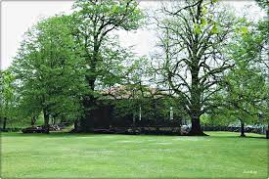
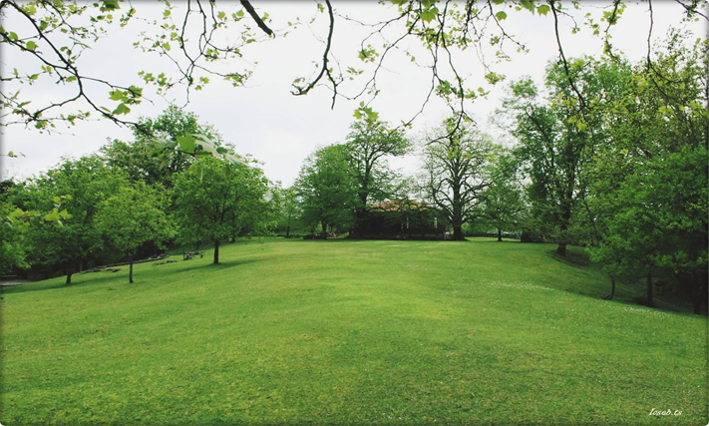
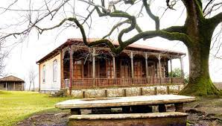
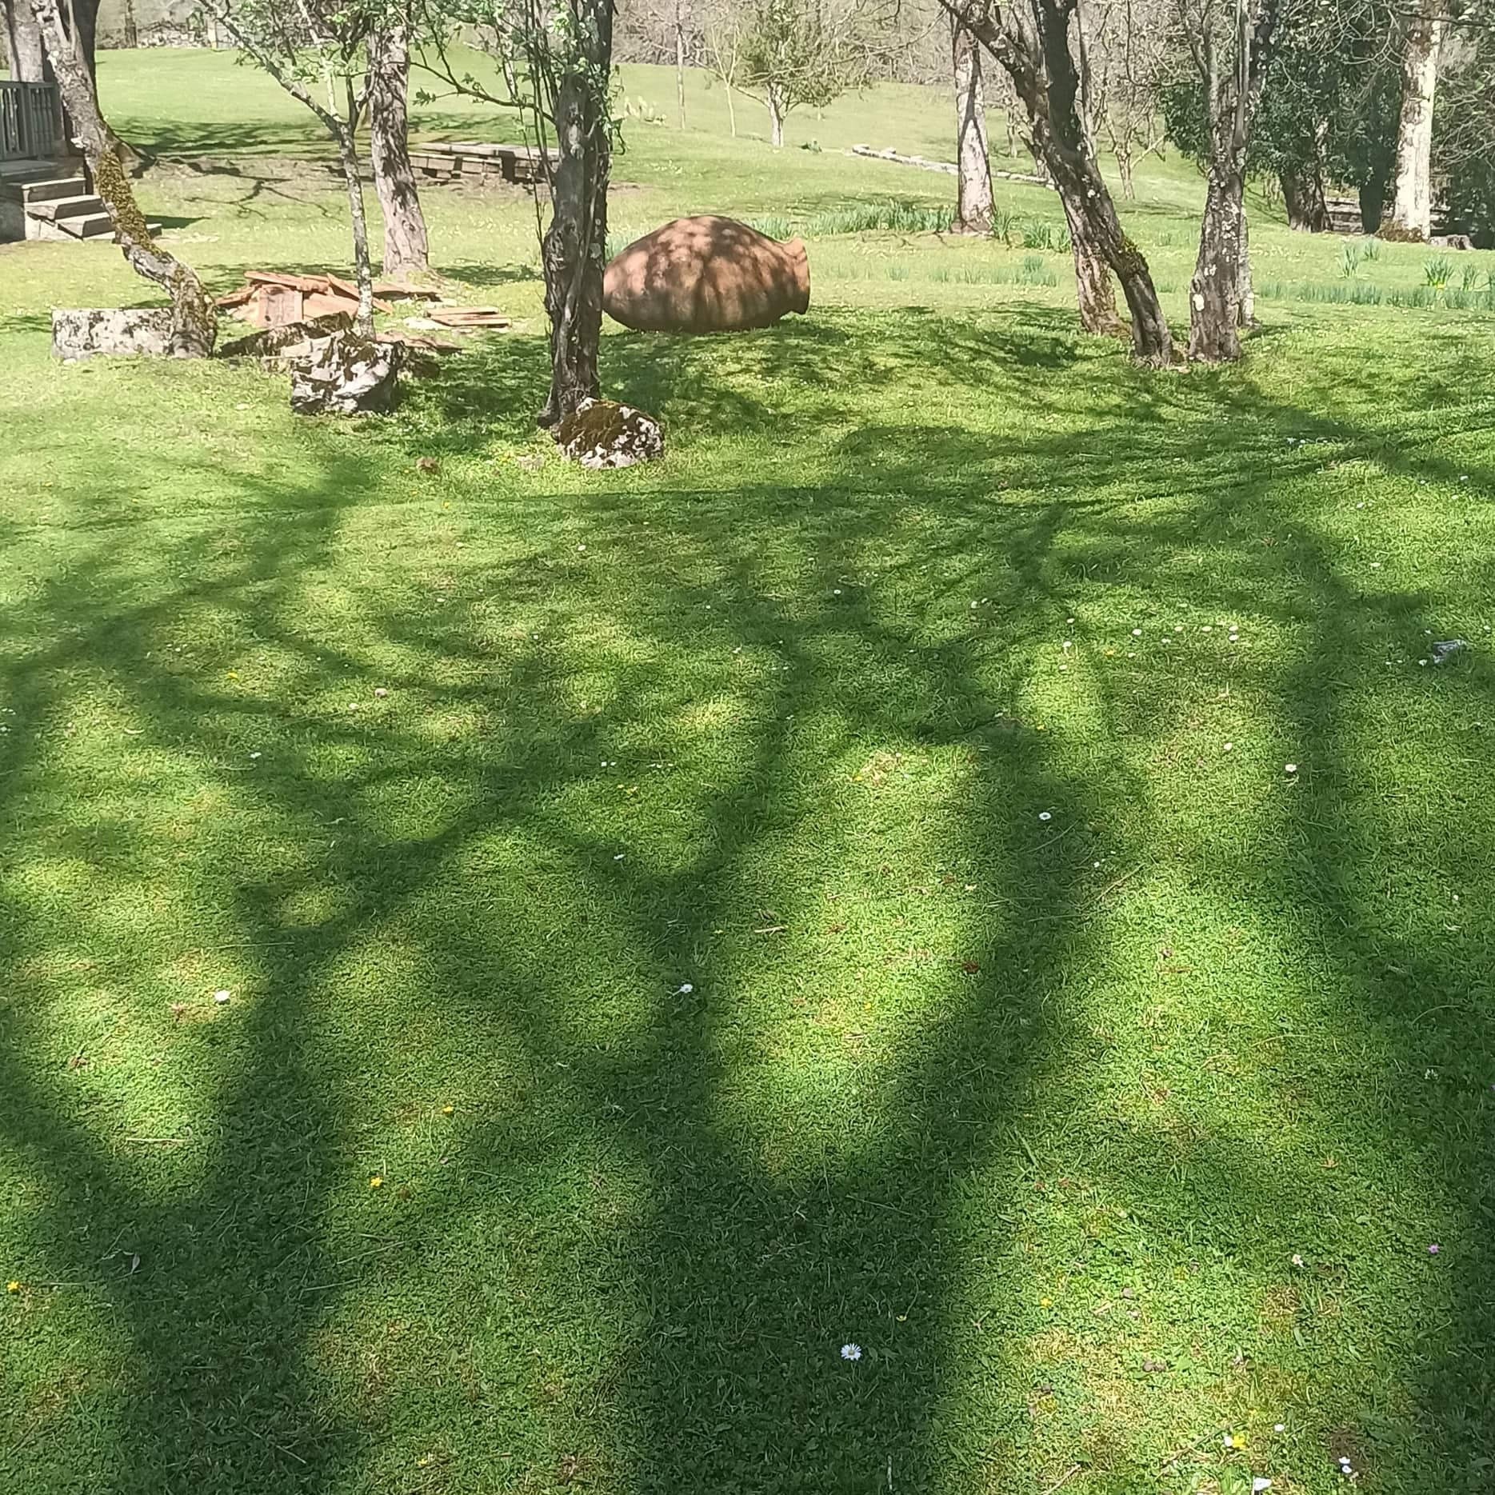

Slide 6
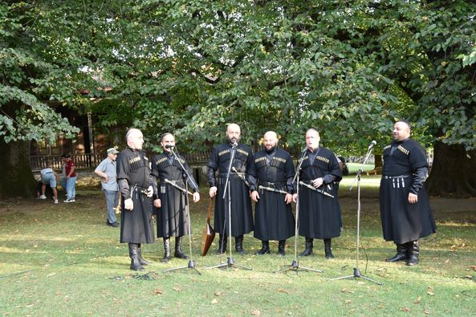
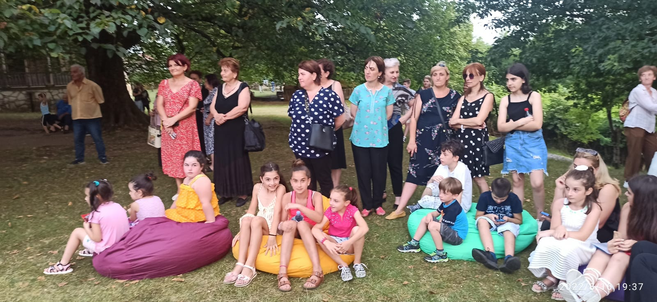
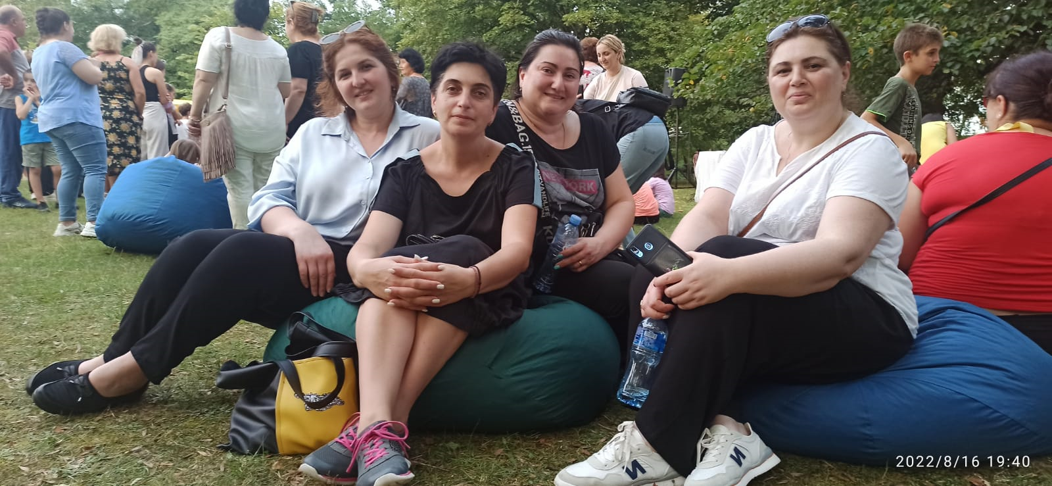
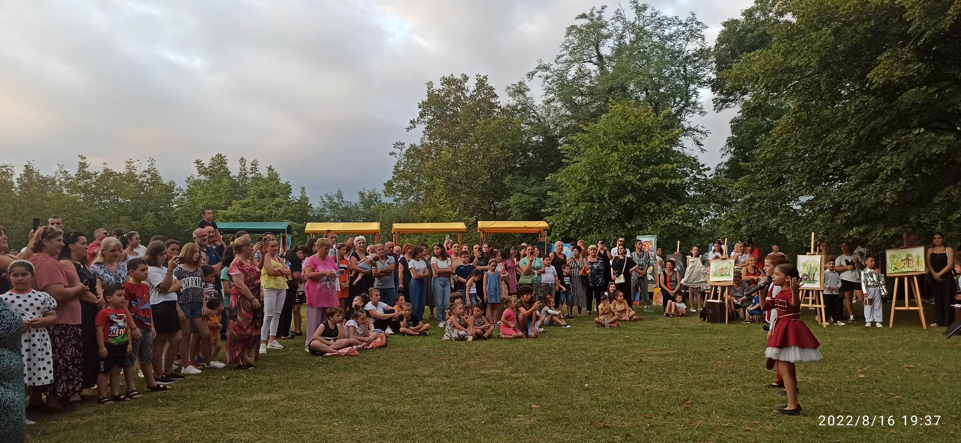
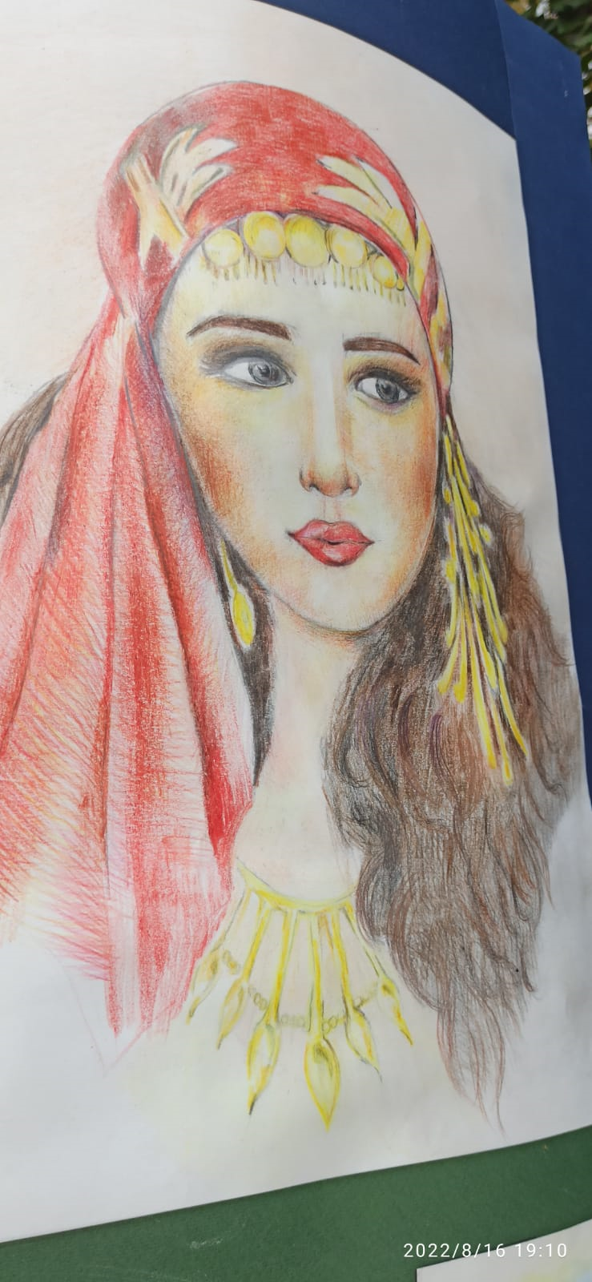
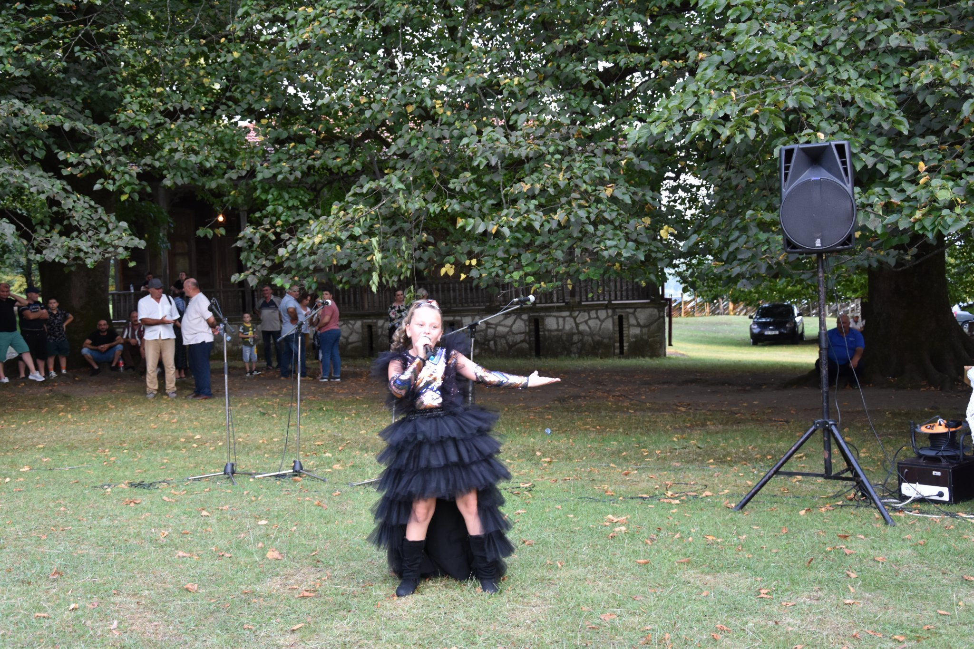

Slide 7
ექსპერიმენტის შესახებ
იდეა 2
Experimentation space [idea 1]
ექსპერიმენტები: კერძო სექტორის ჩართულობა კულტურული ღონისძიების მიმდინარეობისას.
ექსპერიმენტის განხორციელების დროს კერძო სექტორმა თავიანთ დახლებზე გამოფინეს ადგილობრივი პროდუქცია და მოახდინეს მათი რეალიზაცია.-გამოფენა-გაყიდვა,.ექსპერიმენტის ჩატარების დროს ნათლად დავინახეთ, რომ ადგილობრივ თვითმმართველობას თავისუფლად შეუძლია ხელი შეუწყოს კერძო სექტორის განვითარებასა და პოპულარიზაციას.. კულტურული ღონისძიებების მასიურად განხორცილებით კიდევ უფრო მეტი დაინტერესება იქნება კერძო სექტორის მხრიდან, რაც ხელს შეუწყობს ადგილობრივი ხელისუფლებისა და ბიზნეს სექტორის ურთიერთობას.
.
Experiments: Describe the idea for solution you transformed into experiments, how you built the corresponding prototypes, and how you tested them. How did you measure success?
Learnings: Describe what you learnt during experimentation, what surprised you the most, and how you’ll be using these learnings to improve your ideas for solutions. If you have any pictures, include them in the next slide.
იდეების შემუშავების ეტაპზე შემუშავდა 3 იდეა
3 იდეა გადაიქცა ექსპერიმენტად და გამოიცადა
Number of ideas that arose during ideation
Number of ideas converted into experiments and tested
300 ადამიანი იყო ჩართული ექსპერიმენტირების პროცესში [იდეის გამოცდის მიზნით]
Number of people who interacted with your experiments during testing
მონაცემები წარმატების კრიტერიუმების მიხედვით მოსალოდნელი გავლენის გასაზომად.
თავაპირველად მუნიციპალიტეტი აპირებდა 4 კერძო პირის ჩართვას ექსპერიმენტის დაგეგმვის დროს თავიანთი პროდუქციის გამოფენა-გაყიდვების მოწყობისთვის, მაგრამ რადგან დაინტერესება უფრო მეტი იყო და დაგვიკავშირდნენ ტელეფონზე, დავამატეთ კიდევ სამი დახლი და სამი მეწარმე, ხოლო ერთი მეწარმე თავად თავისი ინვენტარით მოვიდა. ასევე თავისი საბავშო ატრიბუტებითა და მოწყობილობებით მოვიდა მეწარმე საბავში სივრცის მოსაწყობათ. იმ დღით მათმა გარკვეული შემოსავალი მიიღეს და გამოთქვეს მზადყოფნა მსგავს ღონისძიებებში მოსაწილეობის მისაღებად.
Any data on measure of success used for this idea to understand impact

Slide 8
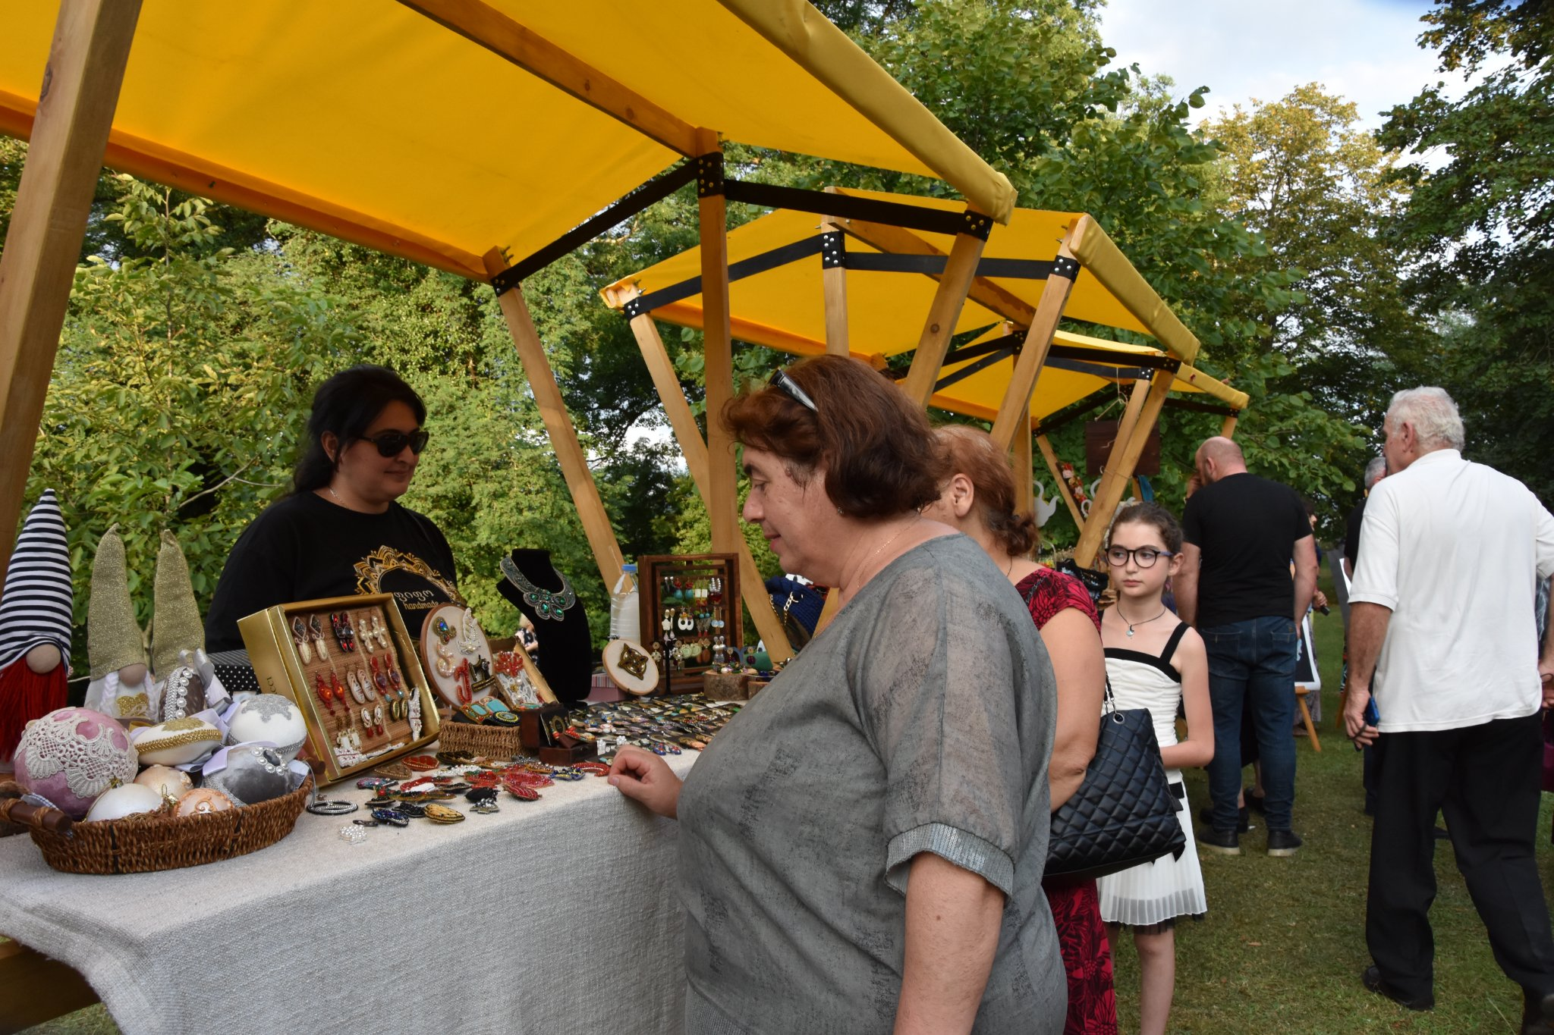
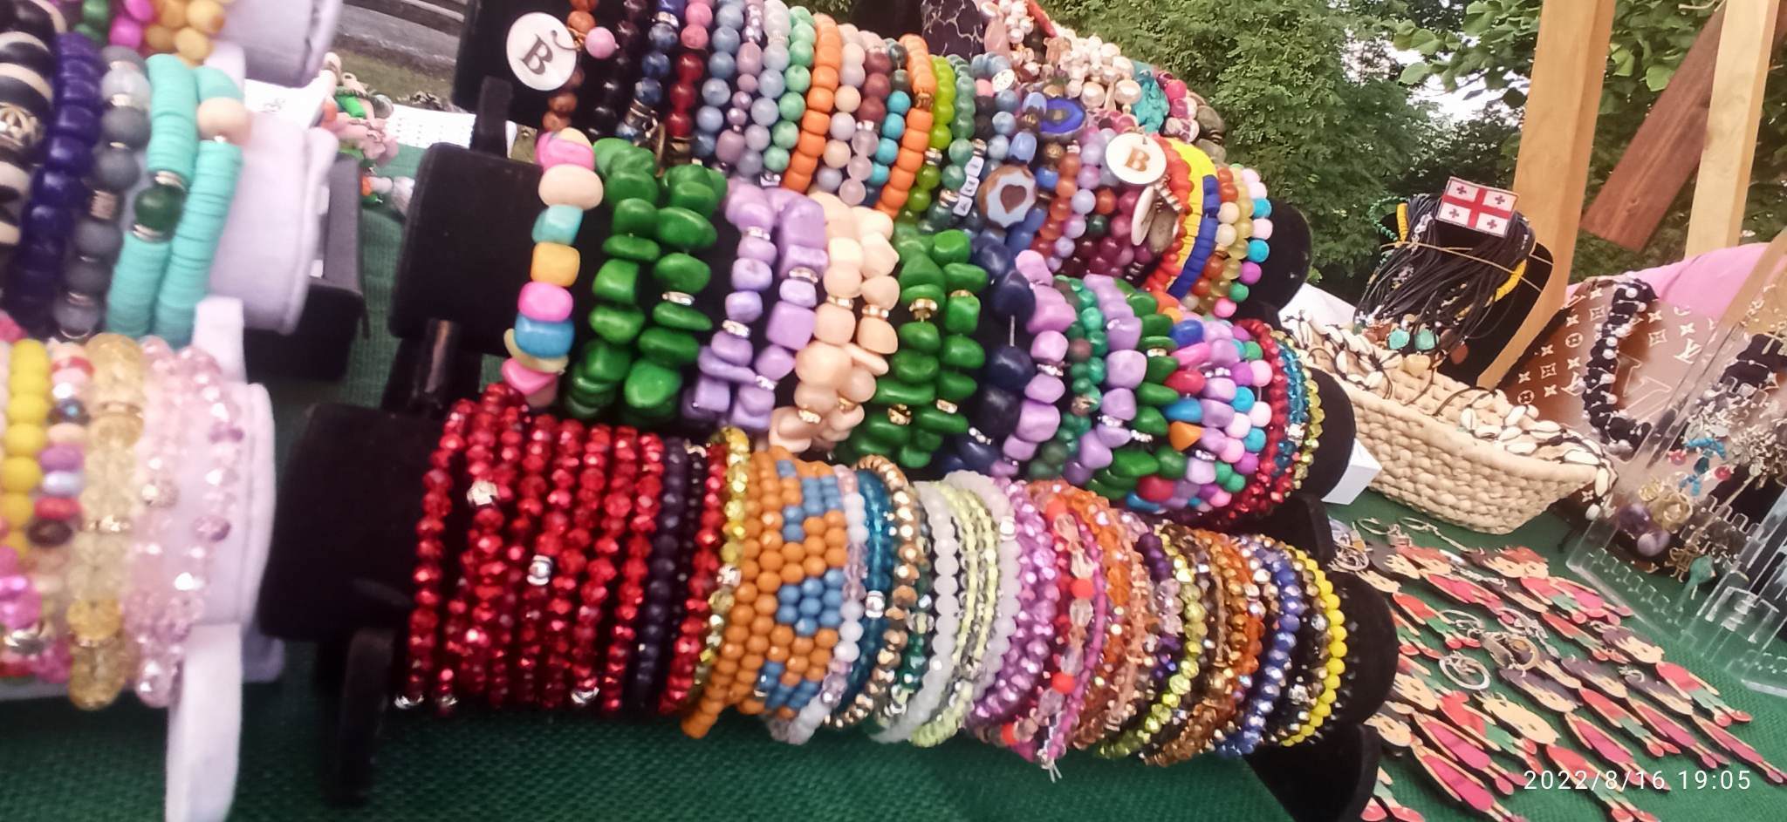
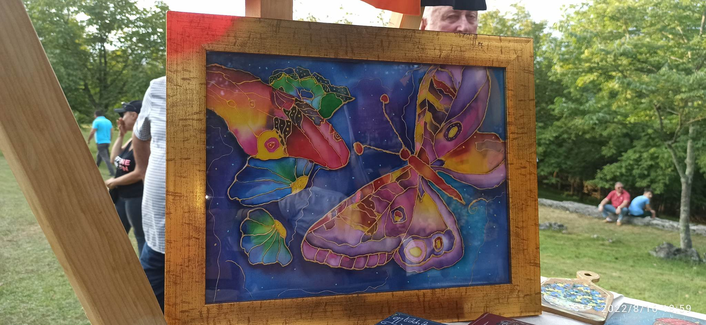
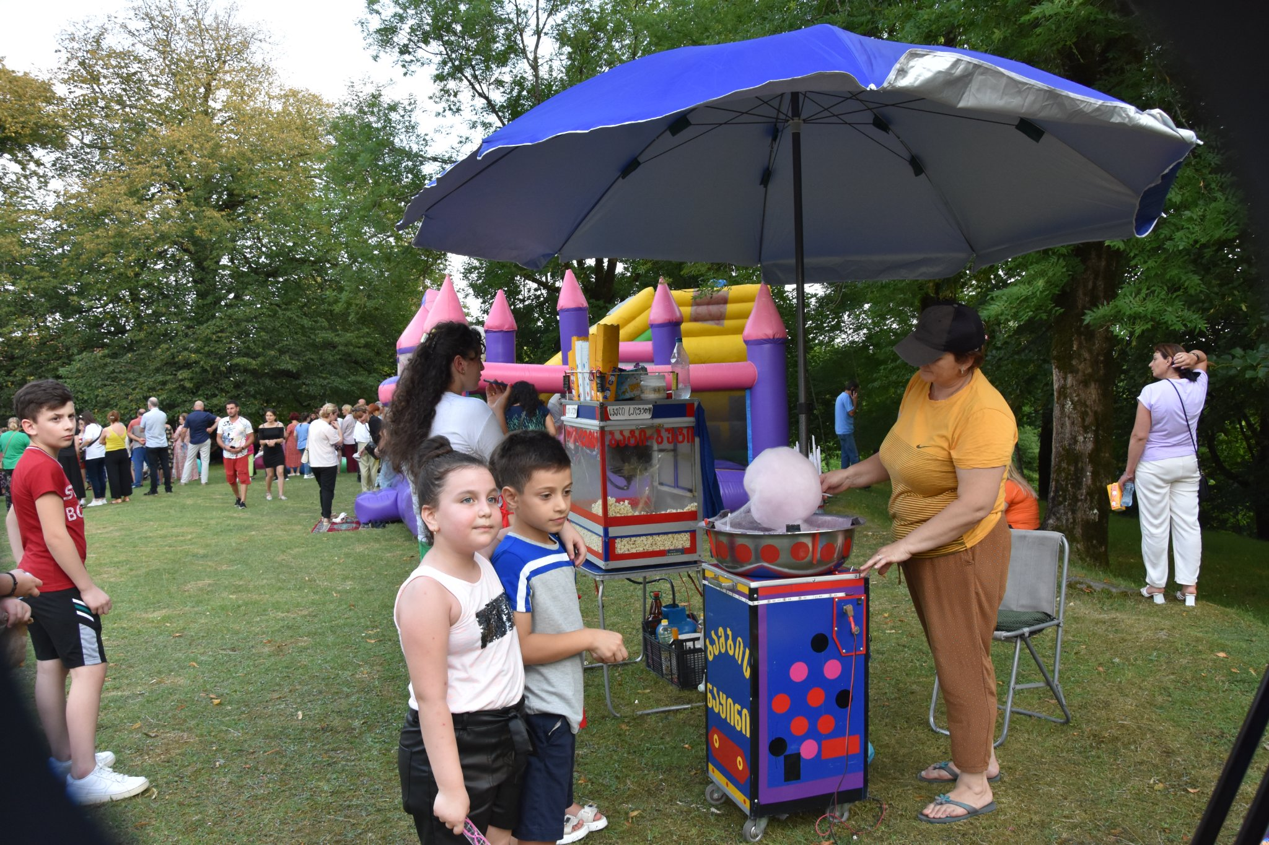
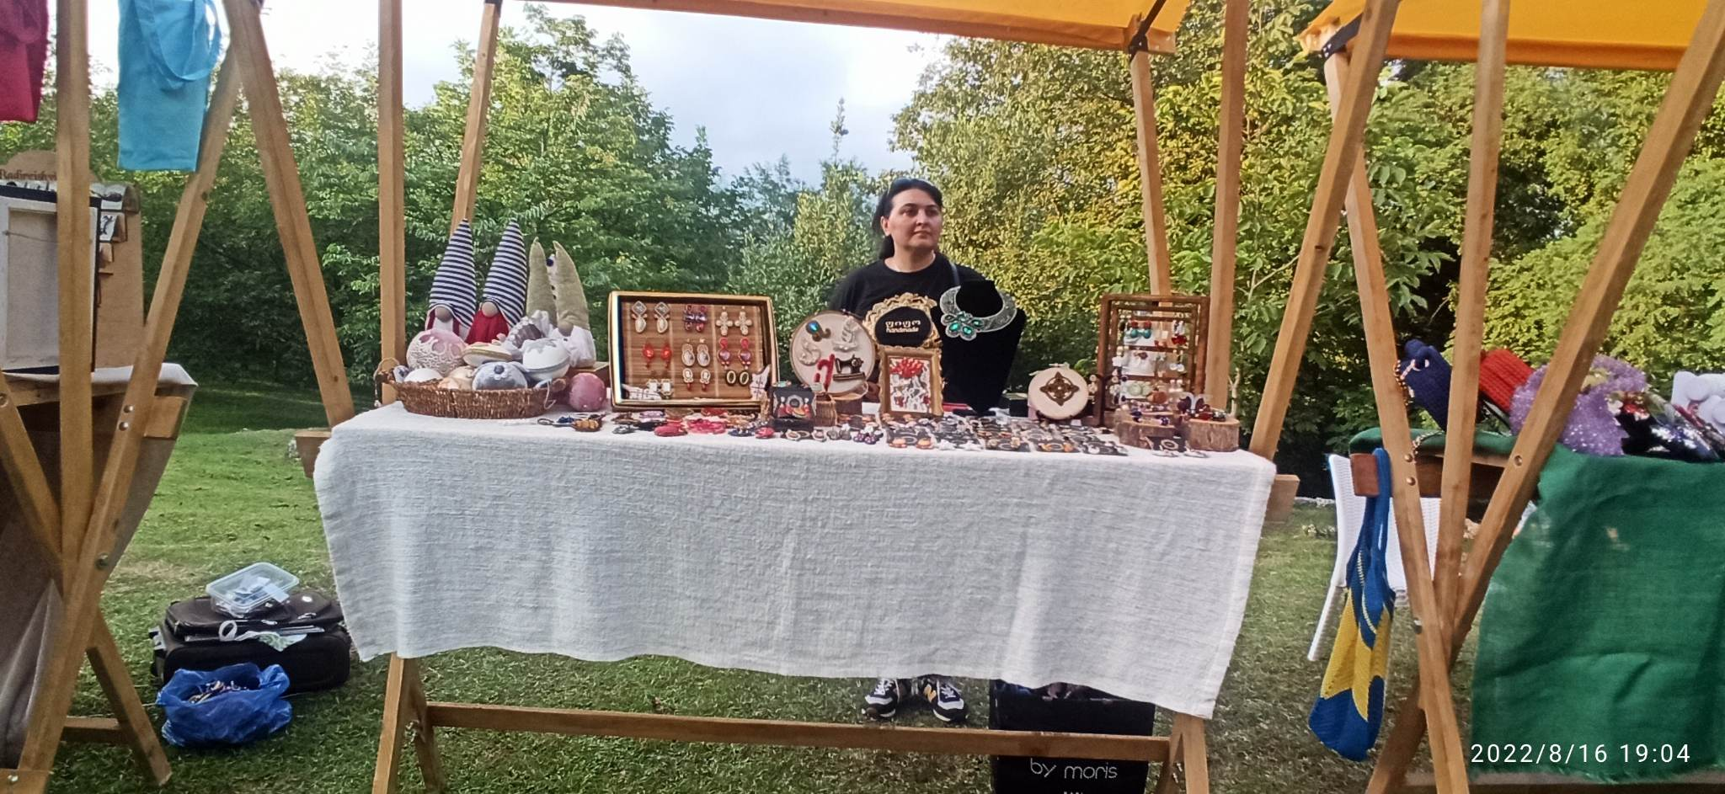
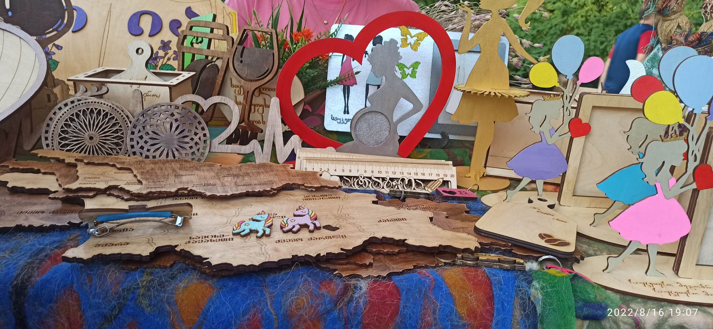

Slide 9
“
“
სახლ-მუზეუმის გაცოცხლებით ადგილობრივი მოსახლოება მოიპოვებს ნდობას ადგილობრივი ხელისუფლების მიმართ.
ადგილობრივი მაცხოვრებელი
Insert a quote from your interviews that impressed you the most
Indicate who said it, i.e., resident, director of the park etc.

Slide 10

გუნდის შემეცნებითი გზა
Team learning journey
რა ვისწავლეთ?
პროექტის ფარგლებში ყველა საკითხი ჩვენთვის იყო ძირითადი, განსაკუთრებული ყურადღება გავამახვილეთ ისეთ საკითხებზე, როგორიცაა, ინტერვიუების ჩატარება მომხმარებლებთან/მოსახლეობასთან საკვლევი საკითხის უკეთ გასაგებად, რასაც ფაქტიურად მუნიციპალიტეტი არ გამოიყენებდა. სხვადასხვა პროექტების მომზადების ეტაპზე მუნიციპალიტეტი იყენებდა შეხვედრებს არა ინდივიდუალურად რომელიმე დარგისა თუ პროფესიის ადამიანებთან, არამედ მოსახლოებასთან ერთობლივად, რა დროსაც ფაქტიურად მაინც რჩებოდა დაუკმაყოფლობის შეგრძნება ამა თუ იმ საკითხზე კონკრეტული აზრის გამოსატანად. ინტერვიუებმა და ინტერვიუების პროცესში უკვე სიღრმისეული კვლევა/ანალიზმა (sensenmaking) მოგვცა საშუალება ღრმად ჩავწვდეთ ადამიანზე მორგებულ პრობლემას და ამ პრობლემებიდან გამომდინარე გაკეთდეს ძირითადი მიგნებები, რომელთა გადასაჭრელად ადგილობრივმა თვითმართველობა უნდა მიიღოს შესაბამისი ზომები. ასევე, ძირითადი საკითხი იყო მირო დაფაზე დავალებების გადატანა, მადლობა, რომ გავეცანით მირო დაფას და შევისწავლეთ მისი გამოყენების/მოხმარების წესი მეთოლოგია. მთავარი რაც ჩვენთვის განსაკუთრებულია, გავეცანით თუნდაც მცირე პრეზენტაციებით, სხვადასხვა ქვეყნების მუნიციპალიტეტს, წარმოდგენა შეგვექნა მათ კულტურაზე, მოთხოვნებზე, პრობლემებზე.
რამ შეგიწყოთ ხელი სწავლაში?
მიუხედავად იმისა, რომ სწავლება ხდებოდა ონლაინ ჩართვით, გარემომ და დამოკიდებულებამ ძალიან დიდი როლი შეასრულა ხანგრძლივი სწავლების პროცესში. დიდი როლი ითამაშა ასევე, მოტივაციამ ტრენერების მხრიდან. მიუხედავად იმისა, რომ სრულყოფილად ვერ ვახდენდით იდეების ჩამოყალიბებას საწყის ეტაპზე ტრენერების მხრიდან სისტემატიური შექება იყო ერთი მთვარი მოტივაცია, რითაც ჩვენ შევძელით სწავლების ბოლომდე სრულყოფილად მიყვანა.
რას გააკეთებთ სხვანაირად შემდგომში?
ნაცვალდ ონალინ ჩართვებისა გამოვიყენებდი უშუალო შეხვედრებს.
როგორ აპირებთ გააბევროთ გაუზიაროთ შეძენილი ცოდნა სხვებს?
წყალტუბოს მუნიციპალიტეტმა დაიწყო უკვე შეძენილი ცოდნის გამოყენება სხვადასხვა პროექტების განხორციელების დროს, სადაც გამოვიყენეთ მოსახლოებასთან ინტერვიუების ჩატარების მეთოდი. ასევე, ამ პროექტის შემართებიდან და გავრცობიდან გამომდინარე მუნიციპალიტეტმა მოიპოვა გრანტი 20 000 ლარის ფარგლებში ამავე ლოკაციაზე, სადაც კულტურულ ჰაბს დაემატა საგანმანათლებლო სივრცე, რაც ფაქტიურად ამავე პროექტის შემადგენელი ნაწილია.
. What do you plan on doing next with your experiments? How do you plan on moving ahead with your ideas?
How do you plan on scaling the approach you’ve learnt?
Notes:
Justyna [5mn]

Slide 11
სამომავლო გეგმები
What
comes next?
როგორ აპირებთ თქვენი ექსპერიმენტების გაგრძელებას? როგორ აპირებთ პრობლემის გადაჭრის გზების შესახებ ჩამოყალიბებული თქვენეულ იდეებზე მუშაობას?
მუნიციპალიტეტმა ამ პროექტის ფარგლებში კვლავ ჩაატარა მეორე ექსპერიმენტი კულტურული ღონისძიებების განსახორციელებლად. ექსპერიმენტის ჩატარება გადავწყვიტეთ დახურულ სივრცეში და მოვახდინეთ დიდი ქართველი მწერლის ნაწარმოების თეატრალიზაცია, ადგილის სიმცირის მიუხედავად საკმაოდ ბევრმა ადამიანმა გამოხატა დასწრების სურვილი, რა დროს მივხვდით, რომ ამ პროექტის ფარგლებში ზუსტად გავთვალეთ იმ იდეეის ჩამოყალიბება, რაც მოიცავს ამფი თაეატრის რეაბილიტაციას.
როგორ აპირებთ გააბევროთ/განავრცოთ მიდგომა, რომელიც შეისწავლეთ პროგრამის ფარგლებში?
ნებისმიერი პროექტის გამოყენების დროს შევძლებთ ზუსტად განსაზღვროთ გამოწვევა, ზუსტად შეგვიძლია განვსაზღვროთ იდეა, რაც პროექტის შემადგენელი ნაწილია და სწორედ აქედან გამომდინარე ახალი პროექტის ფარგლებში მუნიციპალიტეტმა კულტურულ ჰაბს დაამატა საგანმანათლებლო სივრცის შექმნა იგივე ლოკაციზე და შესაბამისი ინვენტარით აღჭურვა.
What do you plan on doing next with your experiments? How do you plan on moving ahead with your ideas?
How do you plan on scaling the approach you’ve learnt?
Notes:
Justyna [5mn]

